Slide 1



Network Engineer. Basic
Построение высоконадежной компьютерной сети с нуля

Slide 2


Меня хорошо видно
& слышно?

Slide 3


Защита проекта
Тема: Построение высоконадежной компьютерной сети с нуля
Хохлов Никита
Специалист технической поддержки, junior сетевой инженер.Занимаюсь решением технических задач в области сетевых технологий, поддерживаю работу существующей инфраструктуры и помогаю в настройке/модернизации сетевых решений под руководством сетевого инженера.

Slide 4

План защиты
Цель и задачи проекта
Какие технологии использовались
Что получилось
Выводы
Вопросы и рекомендации

Slide 5

Цель и задачи проекта
Цель проекта: Разработка и реализация трехуровневой архитектуры сети с четким разделением на уровни доступа, распределения и ядра, обеспечивающей высокую отказоустойчивость, а также закрепление пройденного материала курса и изучение новых протоколов для повышения эффективности сетевой инфраструктуры.
1. | Планирование архитектуры
2. | Настройка уровня доступа
3. | Настройка уровня распределения
4. | Настройка уровня ядра
5. | Тестирование и оптимизация

Slide 6
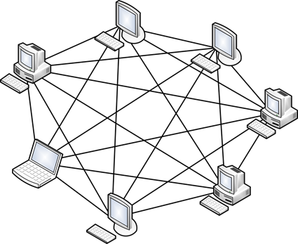
Какие технологии использовались
IEEE 802.1Q
DHCP
PAgP
Spanning-tree (rapid-pvst)
ACL
GLBP
IP Sla
Track
Static routing
OSPF
NAT
IPsec

Slide 7
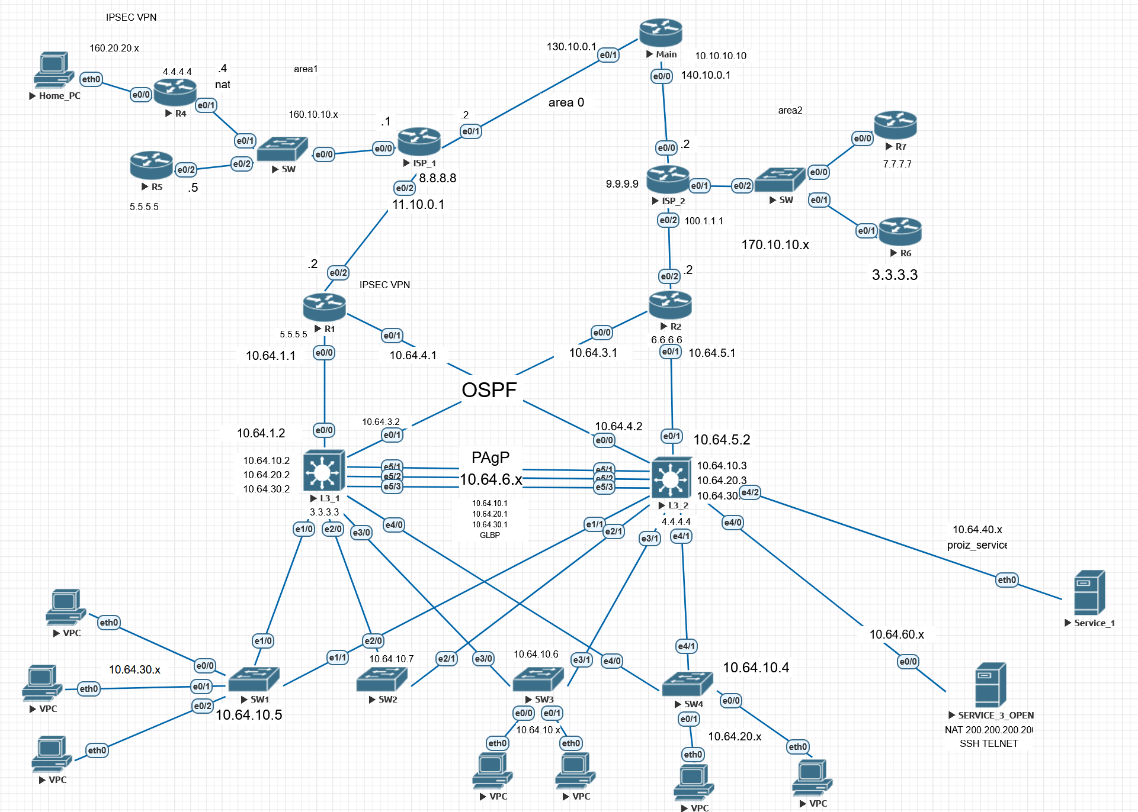
Что получилось

Slide 8
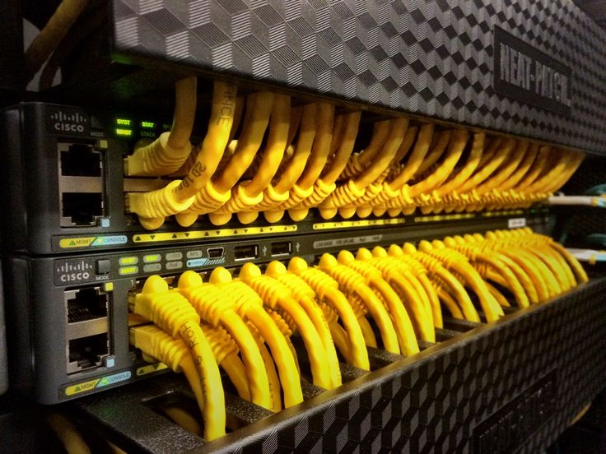
Уровень доступа

Slide 9
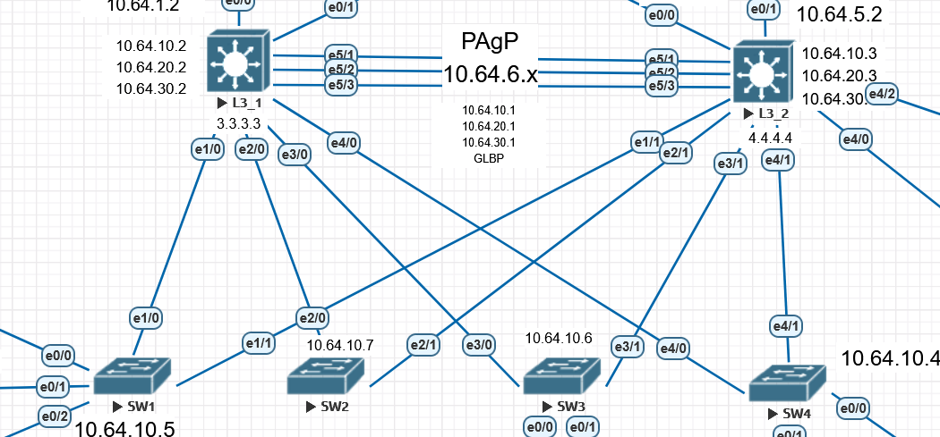
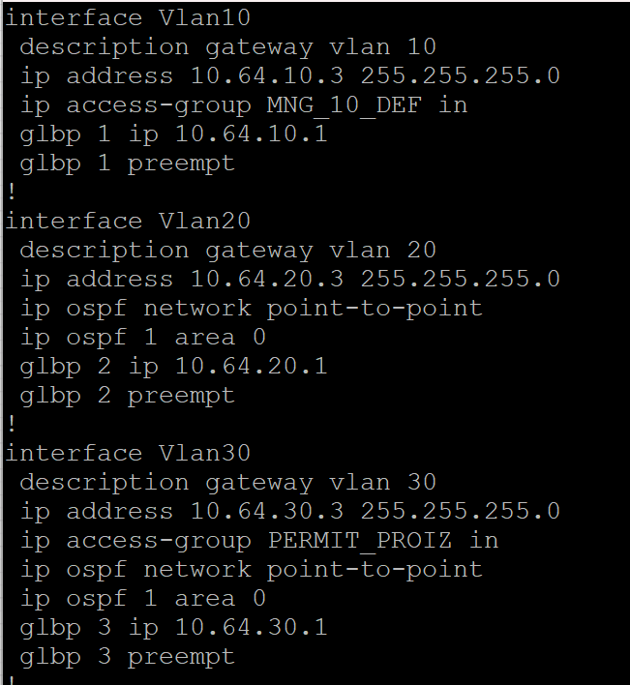
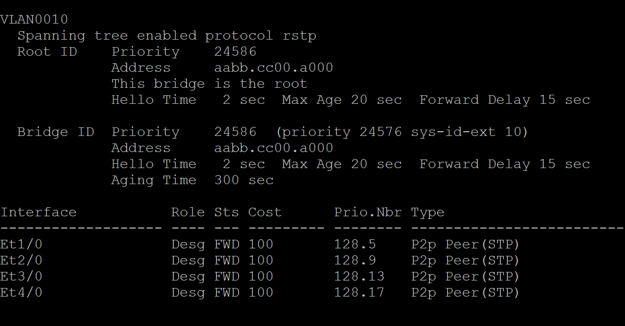
STP, SVI

Slide 10
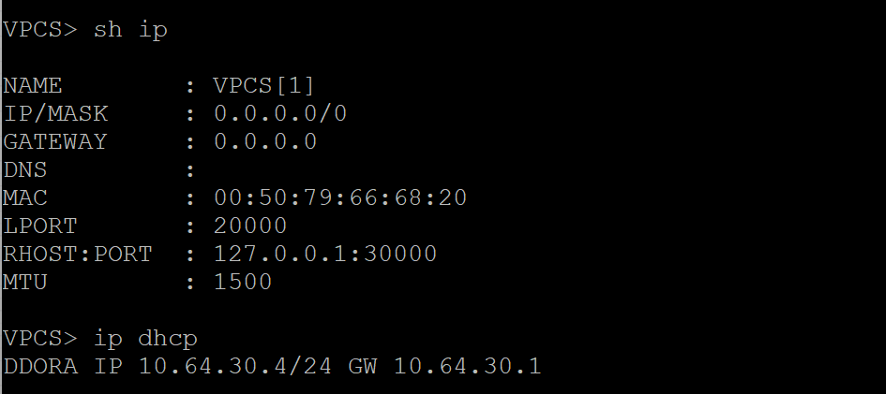
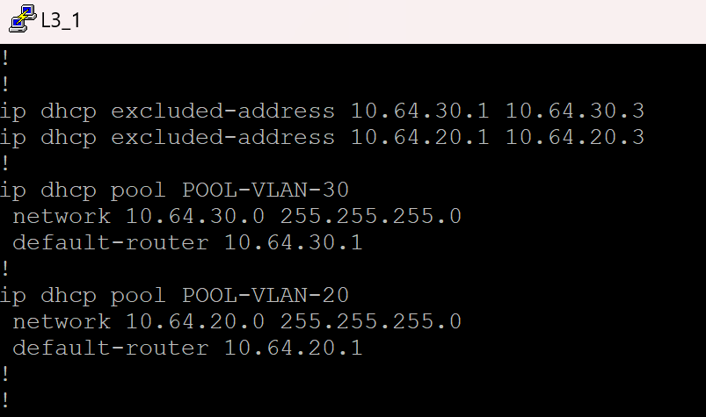
DHCP

Slide 11
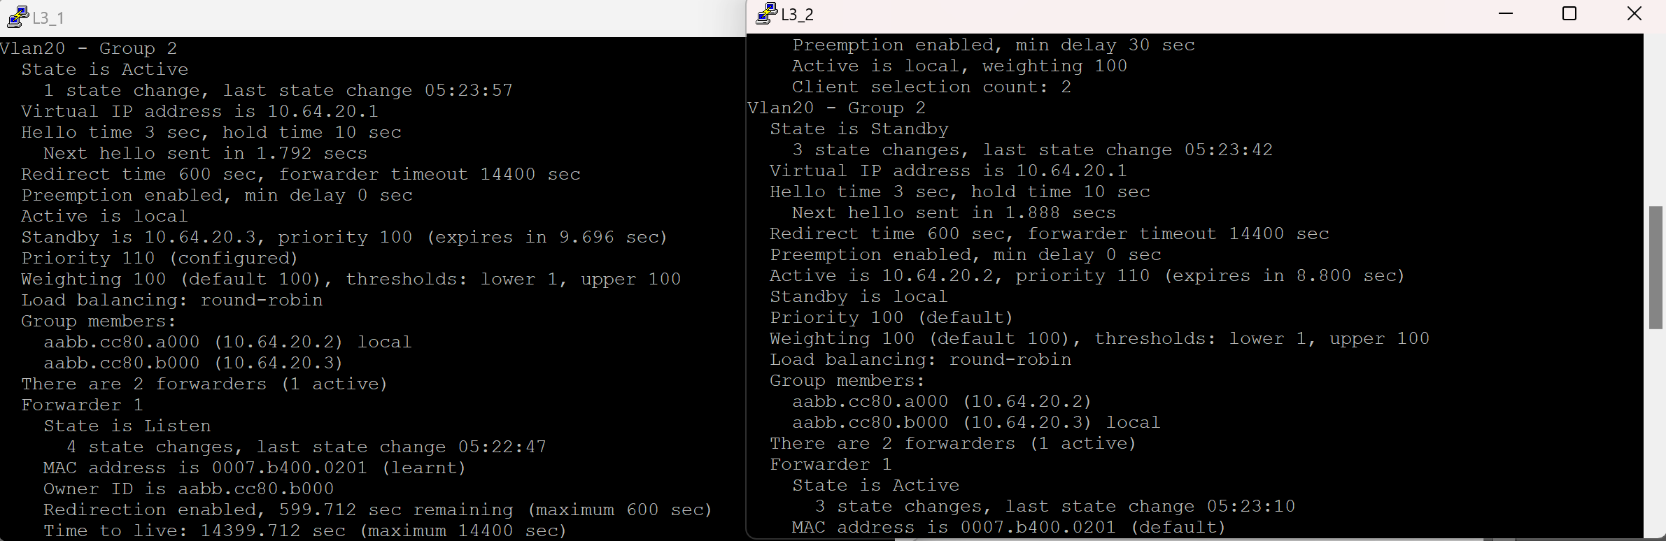
GLBP (Gateway load Balancing Protocol)
AVG vs AVF
Режими работы: Round Robin , Weighted, Host dependent
Максимум 4 роутера

Slide 12
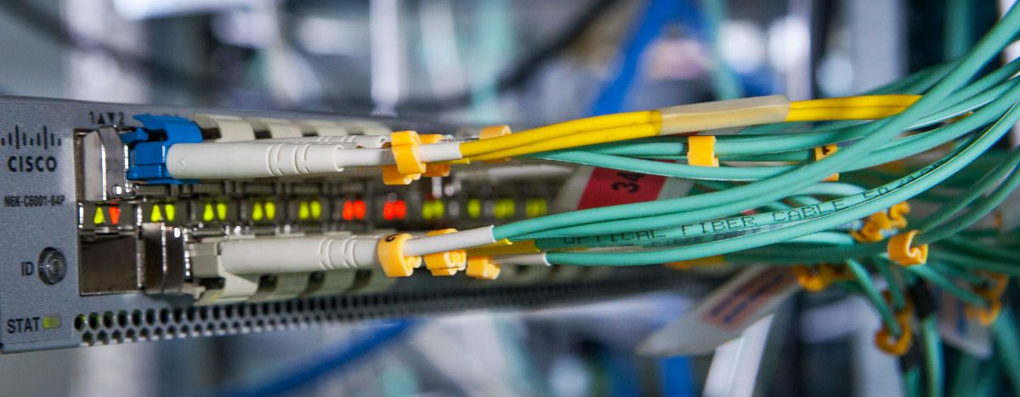
Уровень распределения

Slide 13
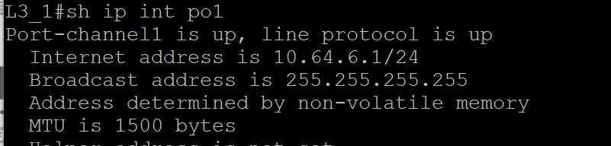
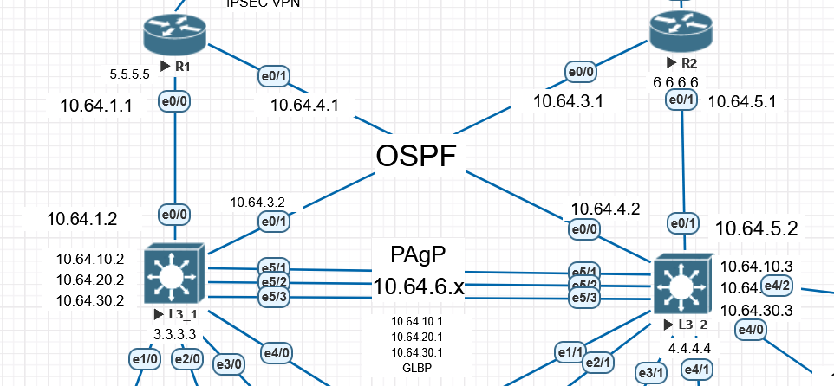
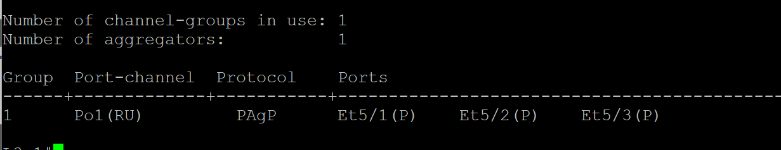
Агрегирование каналов связи

Slide 14
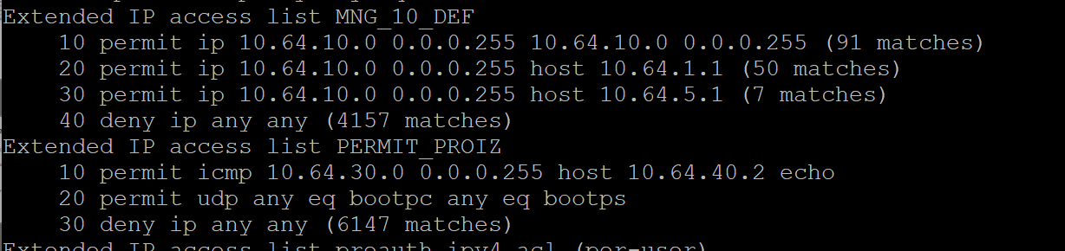
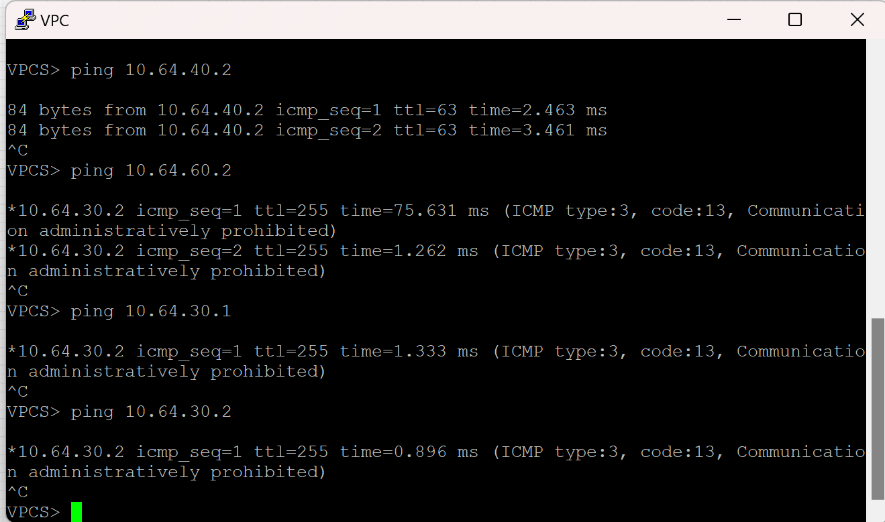
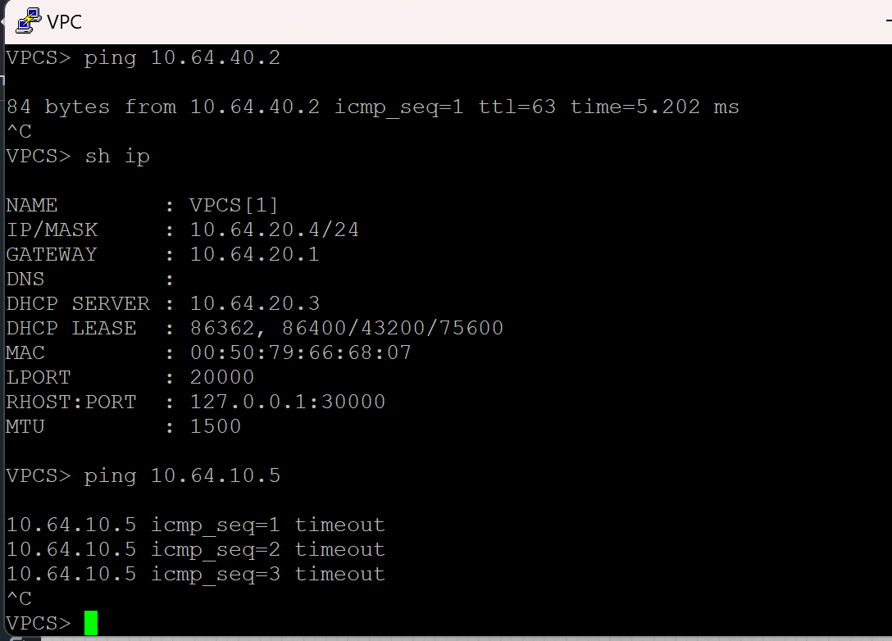
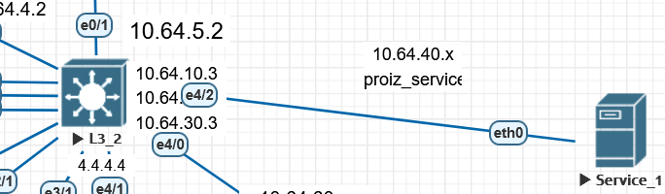
ACL
PC VLAN 30

Slide 15
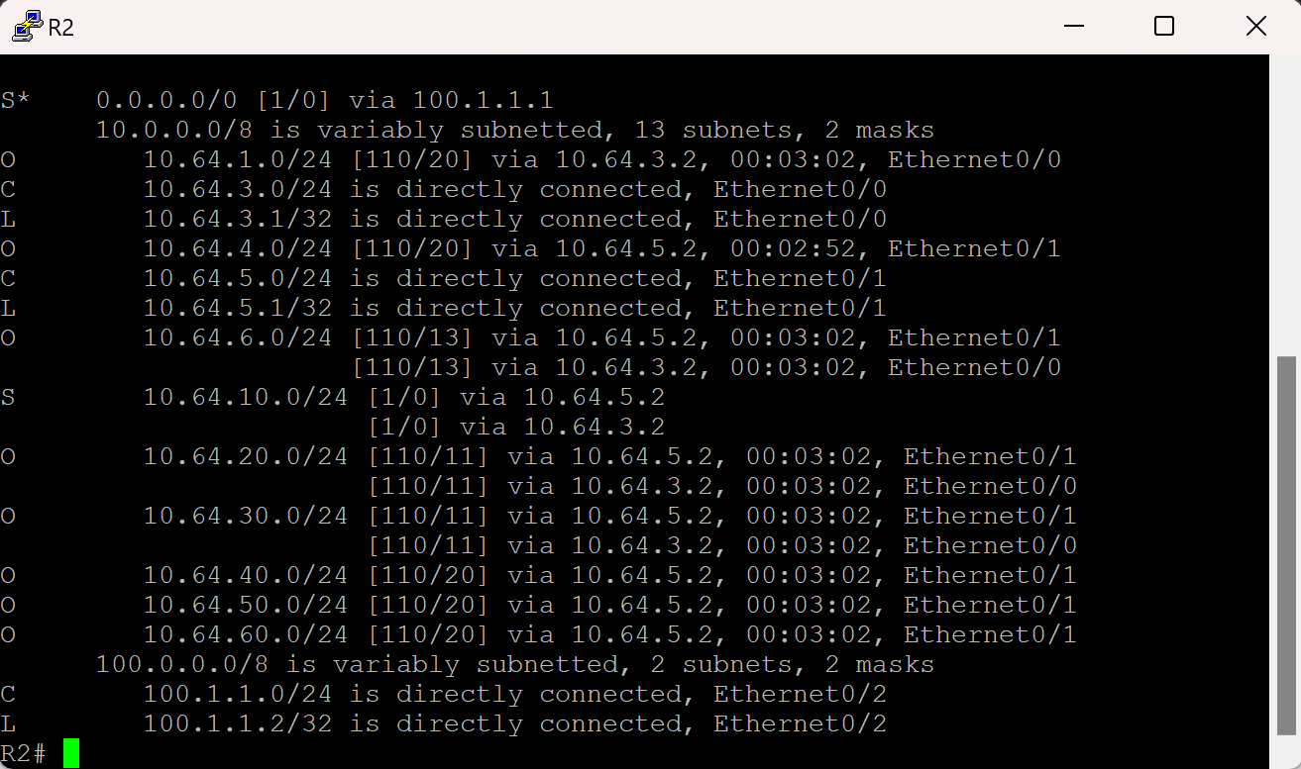
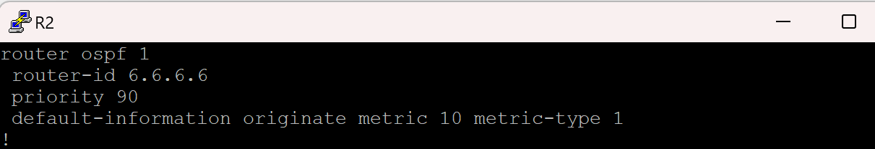
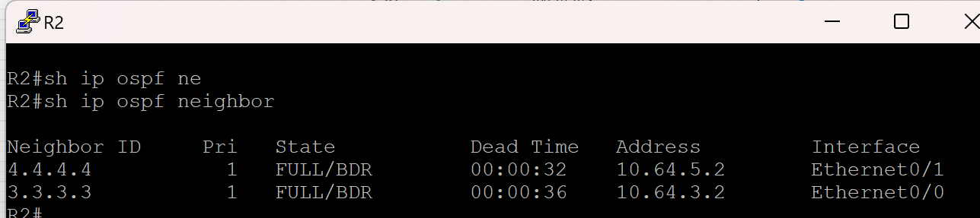
OSPF

Slide 16
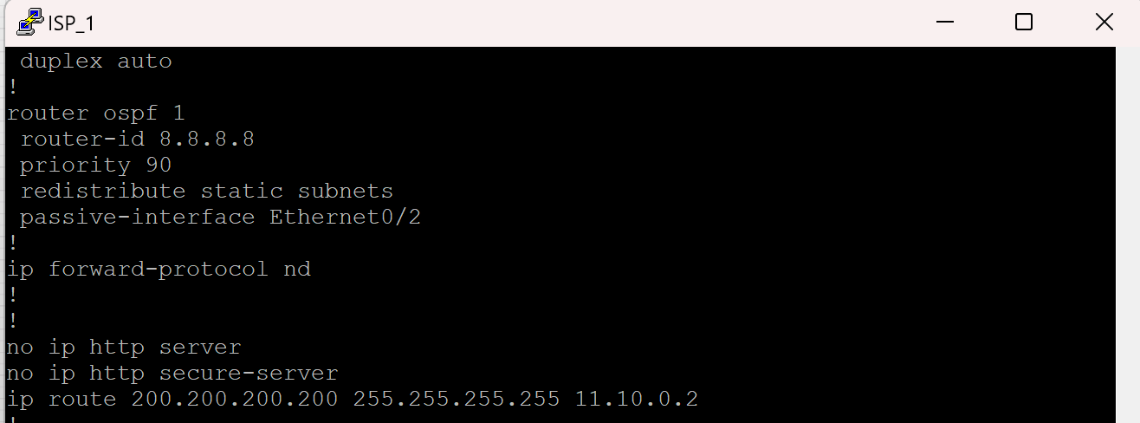
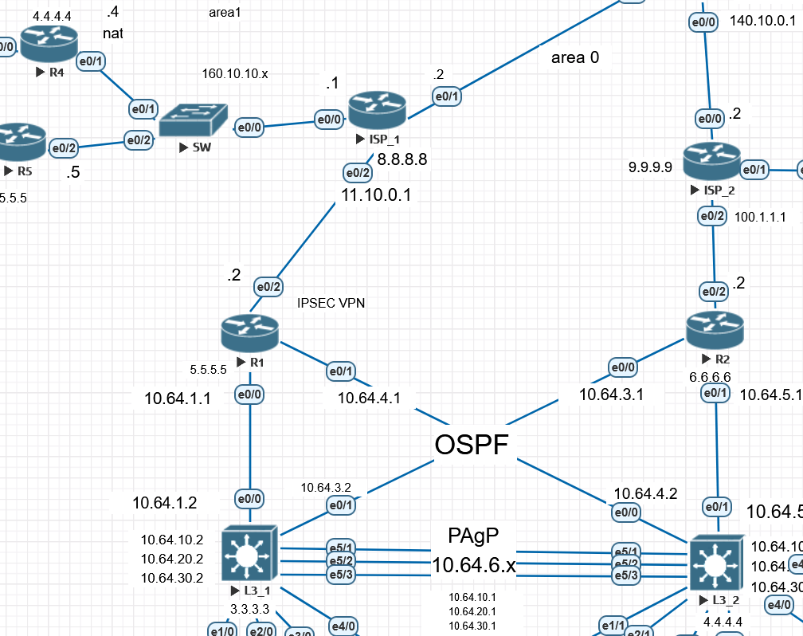
Static routing

Slide 17
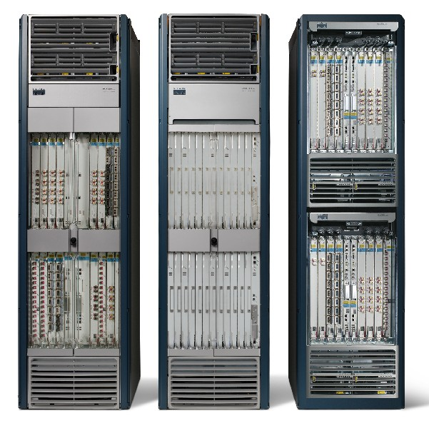
Уровень ядра
Cisco CRS-1 Backbone Core Router

Slide 18
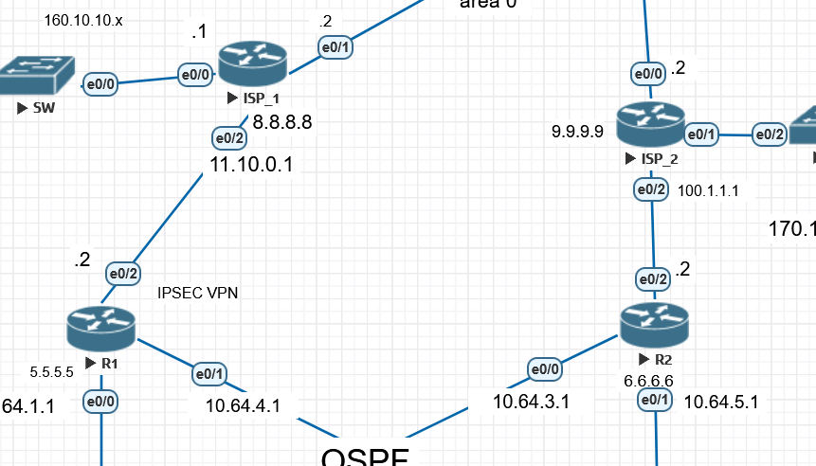
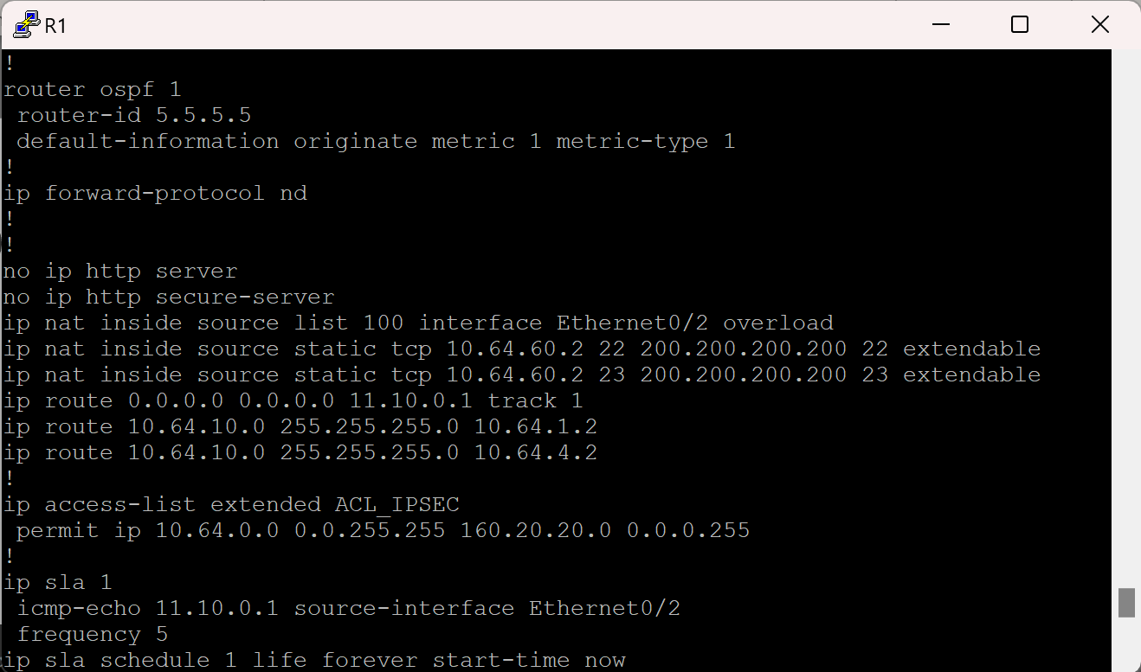

Отказоустойчивость
IP Sla, Track

Slide 19
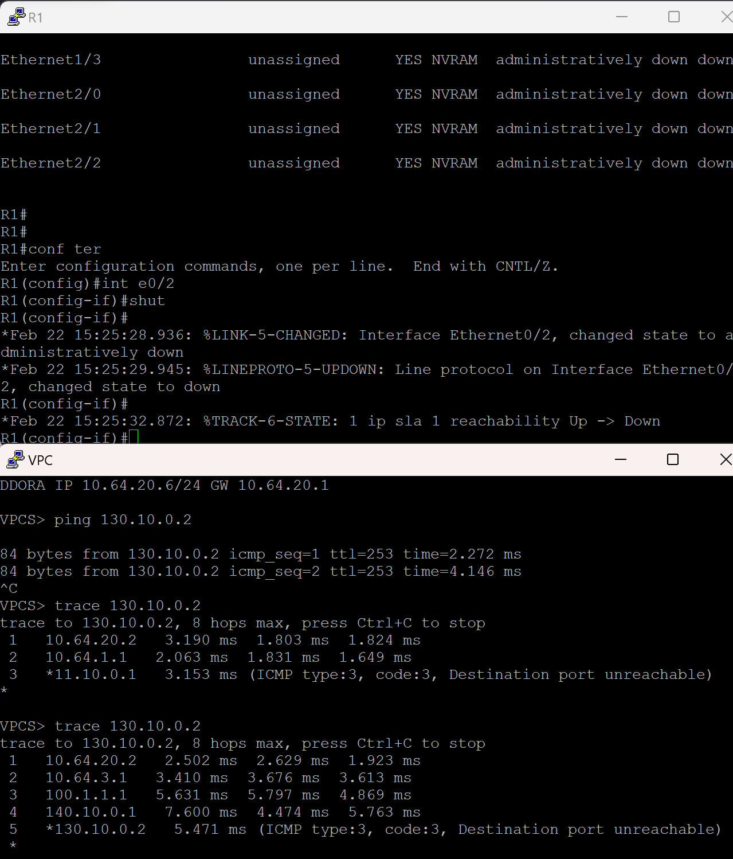
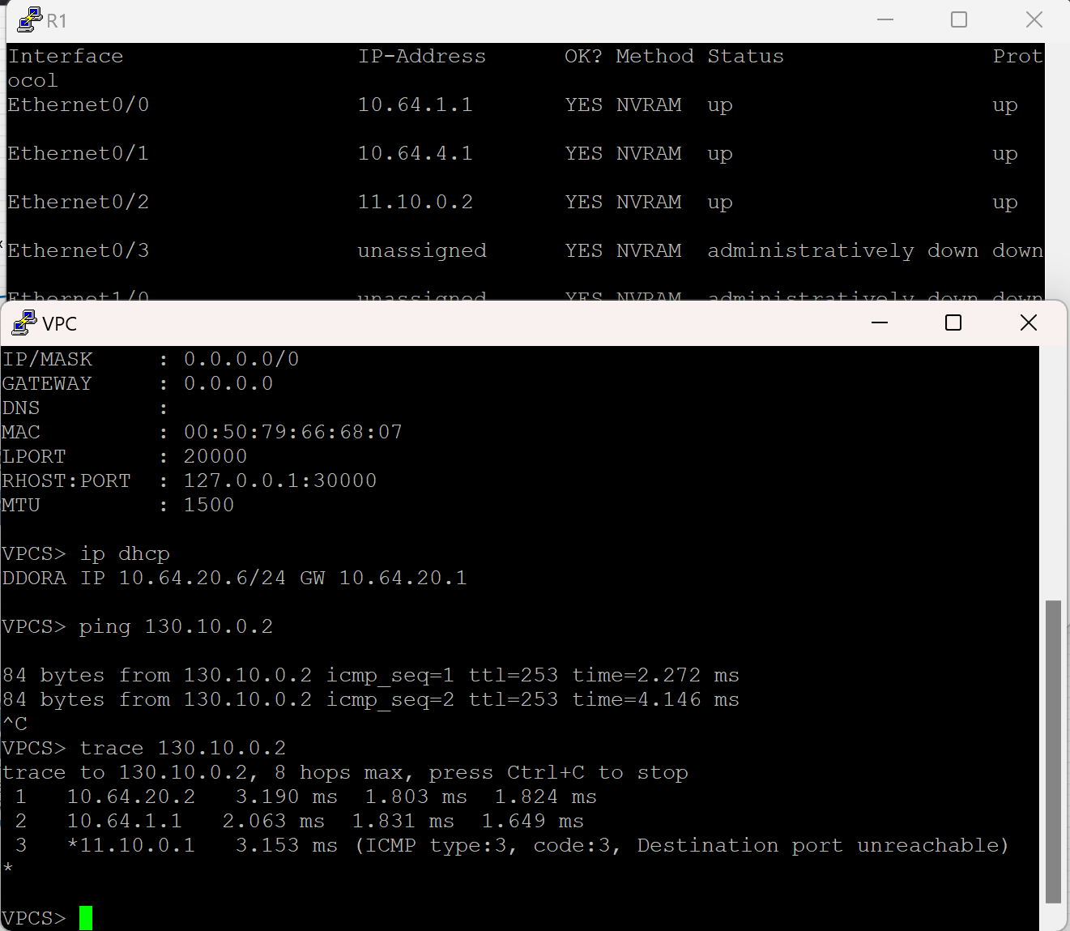
Наглядный пример

Slide 20
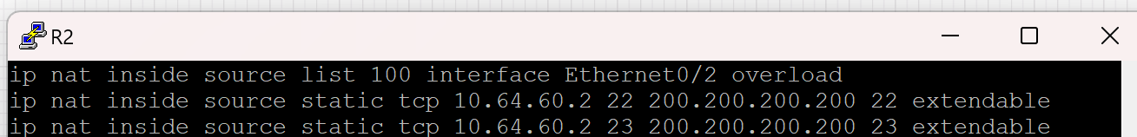
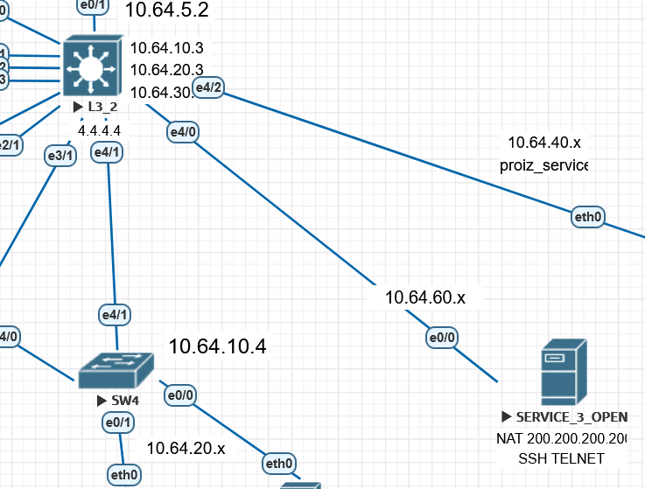
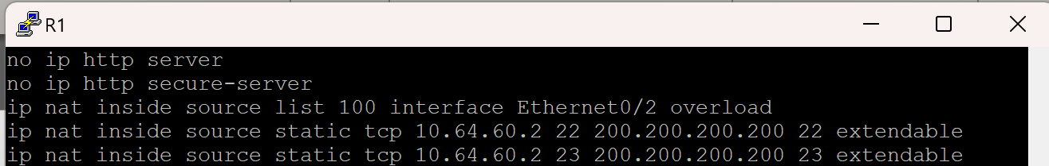
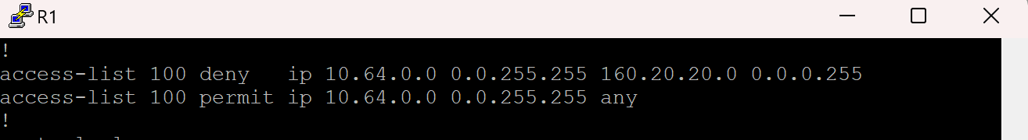
NAT

Slide 21
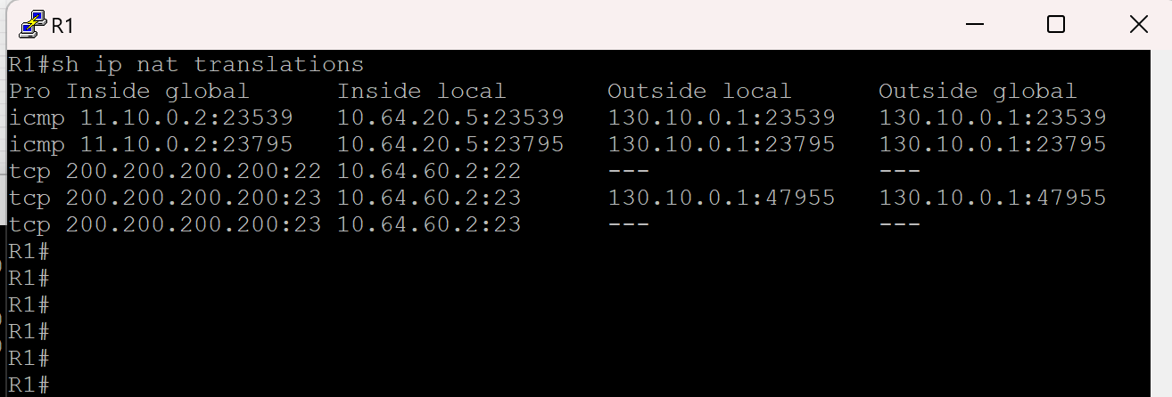
NAT таблица

Slide 22
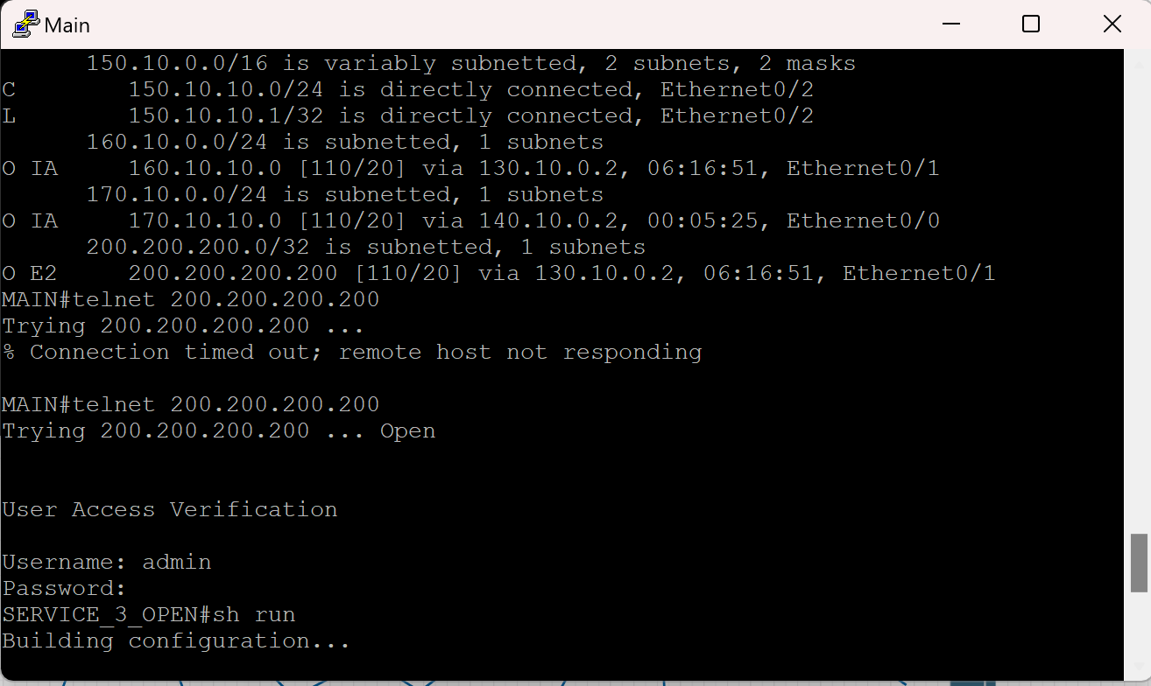
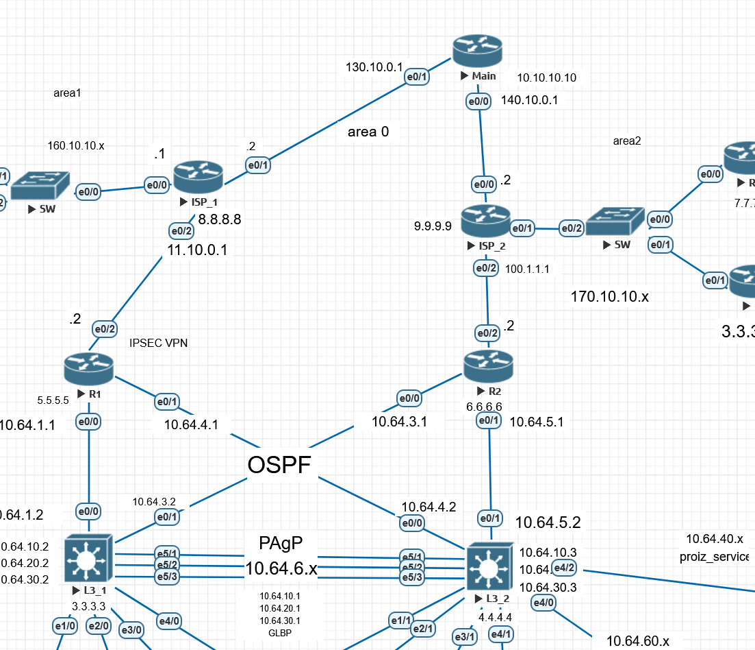
Доступ к внутреннему сервису

Slide 23
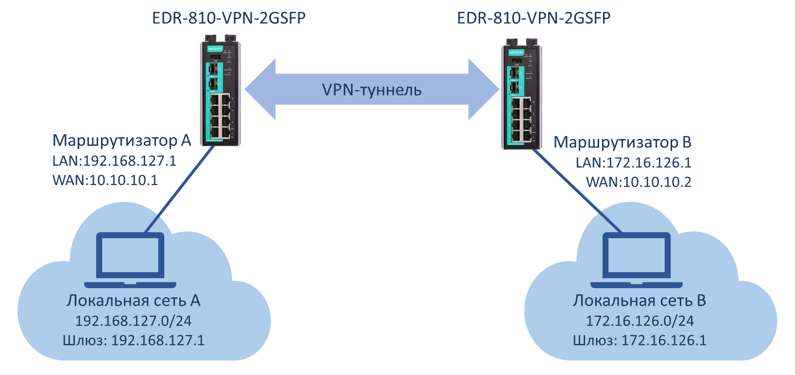
IPsec
AH (Authentication Header)
AH обеспечивает целостность пакета и аутентификацию отправителя.
ESP (Encapsulating Security Payload):
ESP обеспечивает как аутентификацию, так и шифрование данных.
IKE (Internet Key Exchange):
IKE — это протокол, используемый для обмена ключами и установления безопасного соединения

Slide 24
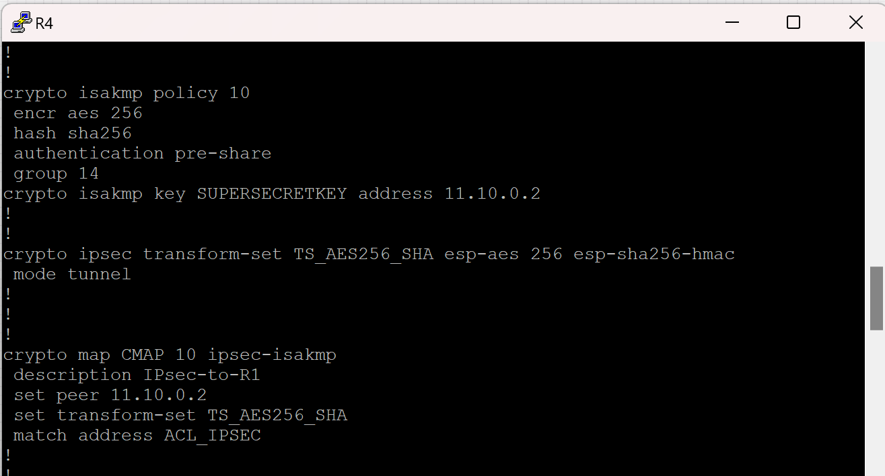
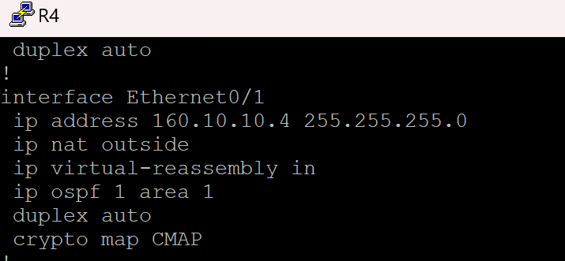
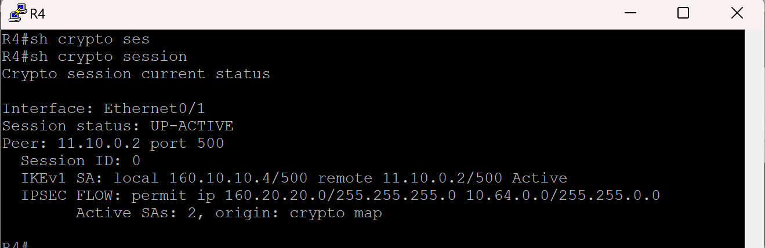
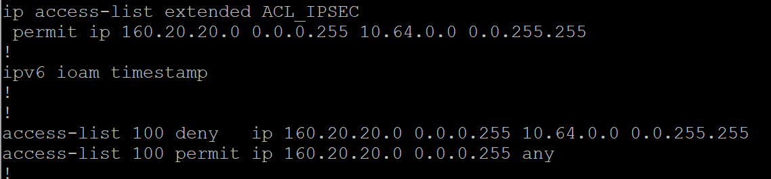
Настройка IPsec
Настроить политику IKE Phase 1.
Задать общий ключ для аутентификации
Создать набор преобразований для IPSec.
Определить, какой трафик нужно защищать, с помощью списка доступа.
Создать карту криптографии и связать её с удаленным устройством, набором преобразований и списком доступа.

Slide 25
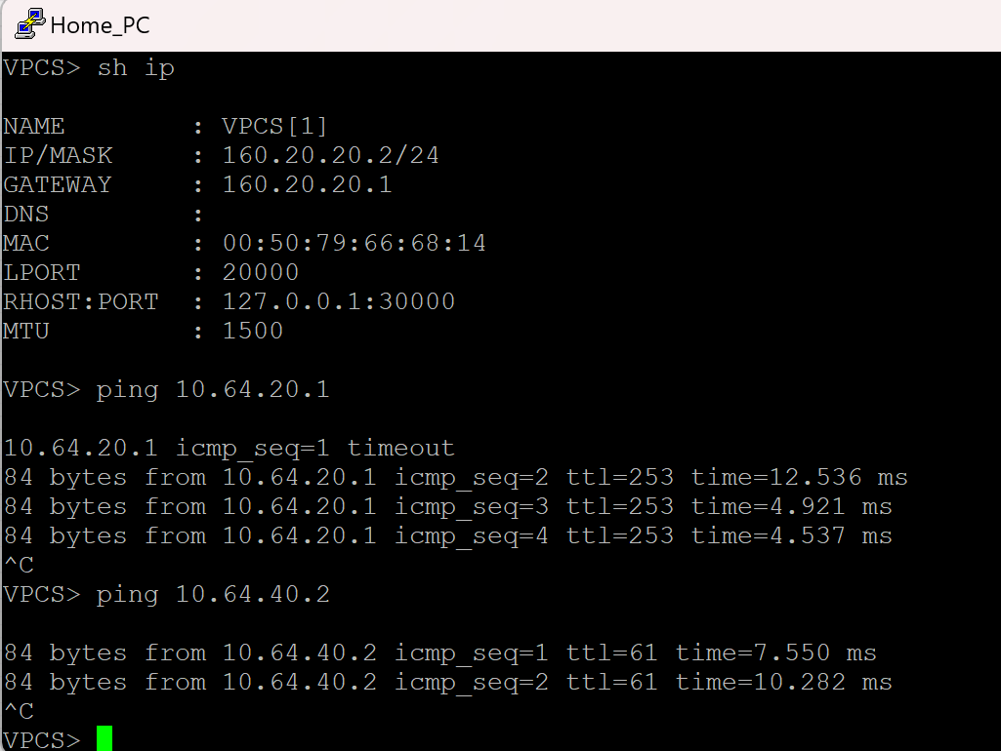
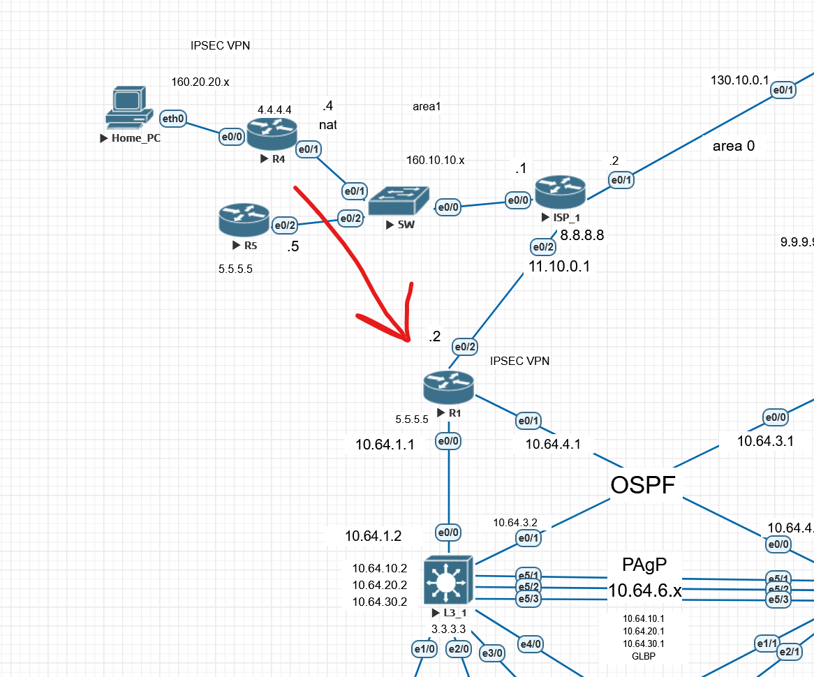
Пример работы

Slide 26

Выводы
Созданна полноценная отказоустойчивая сеть для предприятия
Созданная инфраструктура обладает достаточной гибкостью и масштабируемостью для дальнейшего развития
Закреплен изученный на курсе материал
Применены новые протоколы
Приобретены новые навыки

Slide 27

Дальнейшие планы
Наладить маршрутизацию в глобальной сети
Усилить безопасность внутренней сети предприятия
Добавление новых подсетей
Настройка WIFI

Slide 28

Вопросы и рекомендации
+
–
если есть вопросы
если вопросов нет

Slide 29

Спасибо за внимание!

